Slide 1
MASTER 2 DATA SCIENCE & BIG DATA (2MDSP) — ISLAI BÉJA
Les 6 Dimensions Normatives de la Qualité des Données
Cadre Méthodologique DAMA & ISO 8000 pour les Pipelines Big Data en Production
Détection Automatisée de la Corruption Silencieuse, Assertions Métriques et Portes de Décision
Notes:
Notes de l'orateur :
- Bonjour Monsieur le Professeur, chers collègues.
- Aujourd'hui, nous explorons en profondeur les 6 dimensions normatives de la qualité des données en environnement Big Data.
- Nous verrons comment ces dimensions permettent de contrer la corruption silencieuse des données grâce à des tests automatisés et des architectures résilientes.

Slide 2
QUALITÉ DES DONNÉES — STANDARDS DAMA & ISO 8000
Problématique : L'Angle Mort et la Corruption Silencieuse
Pourquoi la surveillance traditionnelle d'infrastructure est-elle aveugle ?
Surveillance d'Infrastructure
Outils : Prometheus, Datadog, CloudWatch
• Surveille : CPU, RAM, trafic réseau, Exit Codes.
• Verdict : 'Le cluster Spark tourne à merveille, charge CPU optimale, Exit Code 0 !'
• Angle mort : Totalement aveugle au contenu des colonnes et des tables.
La Réalité Métier (Corruption Silencieuse)
Ce qui s'est réellement passé :
• 80% des prix d'achats sont passés en valeurs négatives.
• 50 000 transactions ont un user_id manquant (NULL).
• Le format de date a muté de 'YYYY-MM-DD' vers 'DD/MM/YYYY'.
• Impact : Les rapports financiers du DG sont faussés !
La Réponse : Data Quality Engineering
Normes DAMA & ISO 8000
• Traiter la donnée comme un produit avec des spécifications strictes.
• Définir 6 dimensions observables mesurées par des assertions statistiques avant chaque écriture.
• Intégrer des coupe-circuits automatiques.
Notes:
Notes de l'orateur (2 min) :
- Distinguer la surveillance de la machine (Datadog) de la surveillance de la donnée.
- Le piège ultime : un job Spark qui se termine avec succès (code 0) mais dont le contenu produit est toxique.

Slide 3
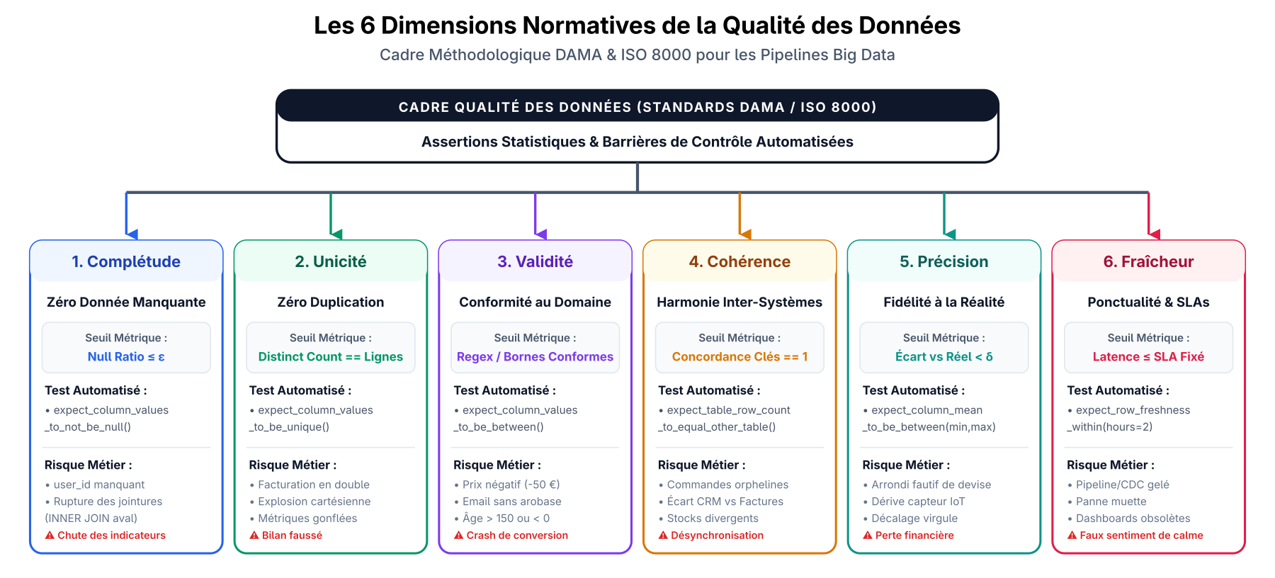
QUALITÉ DES DONNÉES — STANDARDS DAMA & ISO 8000
Architecture Globale : Les 6 Dimensions Normatives
Notes:
Notes de l'orateur (2 min) :
- Présentation du framework global basé sur les standards internationaux DAMA et ISO 8000.
- Les 6 branches : Complétude, Unicité, Validité, Cohérence, Précision et Fraîcheur.
- Chaque dimension dispose d'un seuil métrique, d'une assertion automatisée, et prévient un risque d'entreprise spécifique.

Slide 4
QUALITÉ DES DONNÉES — STANDARDS DAMA & ISO 8000
Dimension 1 : La Complétude (Completeness)
Définition & Exigences Métriques :
• Définition Formelle : Proportion de données obligatoires effectivement présentes et non manquantes : Null Ratio ≤ ε.
• Risques en Production : Chute brutale des indicateurs de conversion, rupture de jointures internes (INNER JOIN), modèles ML rejetant les inférences.
• Exemples Concrets : Absence de l'identifiant client (customer_id), absence du montant de transaction, absence du code postal.
• Assertion Pratique (Great Expectations) : validator.expect_column_values_to_not_be_null(column='transaction_id')
validator.expect_column_null_ratio_to_be_between(column='discount', min_value=0.0, max_value=0.05)
FORMULE & RÈGLE DE DÉCISION
Calcul du Taux de Valeurs Manquantes :
Null_Ratio(A) = Count(rows where A is NULL) / Total_Rows
Règle du Coupe-Circuit :
SI Null_Ratio(A) > Seuil_Critique (ex: 0.00%)
ALORS Déclencher l'alerte et séquestrer le lot en Quarantaine (DLQ).
Notes:
Notes de l'orateur :
- La complétude est la première règle vérifiée dans tout pipeline.
- En Big Data, un simple INNER JOIN sur une clé devenue NULL supprime silencieusement des millions d'enregistrements.

Slide 5
QUALITÉ DES DONNÉES — STANDARDS DAMA & ISO 8000
Dimension 2 : L'Unicité (Uniqueness)
Définition & Exigences Métriques :
• Définition Formelle : Chaque entité du monde réel n'est représentée qu'une et une seule fois : Distinct(Key) == Total_Rows.
• Risques en Production : Facturation double des clients, comptabilité financière erronée, explosion combinatoire des jointures (Cartesian Product), métriques gonflées artificiellement.
• Causes Fréquentes : Réessais non-idempotents (Retries sur INSERT), déduplication imparfaite sur Kafka (At-least-once semantics).
• Assertion Pratique (Great Expectations) : validator.expect_column_values_to_be_unique(column='order_id')
validator.expect_compound_columns_to_be_unique(column_list=['user_id', 'session_id'])
SOLUTION ARCHITECTURALE : L'IDEMPOTENCE
Pour garantir l'unicité face aux réessais réseau :
1. Remplacer l'INSERT brut par l'instruction atomique MERGE INTO (Upsert).
2. Utiliser des clés d'idempotence (Idempotency Keys) générées au point d'ingestion.
3. Déduplication par fenêtre temporelle dans Apache Spark Structured Streaming.
Notes:
Notes de l'orateur :
- L'unicité est violée principalement par les réessais intempestifs.
- Si un pipeline écrit deux fois la même facture, le chiffre d'affaires est virtuellement doublé.

Slide 6
QUALITÉ DES DONNÉES — STANDARDS DAMA & ISO 8000
Dimension 3 : La Validité (Validity)
Définition & Exigences Métriques :
• Définition Formelle : Conformité de la donnée aux règles de domaine, formats syntactiques et plages de valeurs autorisées.
• Risques en Production : Crash du pipeline lors des conversions de type (int('bad_val')), crash de l'application cliente, non-conformité RGPD.
• Exemples Concrets : Montant d'achat négatif (-150 €), adresse email ne contenant pas d'@', code pays ISO inexistant (ex: 'ZZ'), âge supérieur à 150 ans.
• Assertion Pratique (Great Expectations) : validator.expect_column_values_to_be_between(
column='transaction_amount', min_value=0.01, max_value=1000000.00
)
validator.expect_column_values_to_match_regex(
column='email', regex=r'^[^@]+@[^@]+\.[^@]+$'
)
TYPOLOGIE DES CONTRÔLES DE VALIDITÉ
1. Contrôle de Type & Format : respect de la structure (Date ISO 8601, JSON valide).
2. Contrôle de Domaine / Énumération : valeur ∈ { 'PENDING', 'PAID', 'CANCELLED' }.
3. Contrôle de Bornes : min <= x <= max.
4. Contrôle d'Expression Régulière (Regex) : numéros de téléphone, IBAN, cartes bancaires.
Notes:
Notes de l'orateur :
- La validité empêche les 'pilules empoisonnées' (Poison Pills) qui font crasher Spark.
- Elle valide que la donnée respecte les règles du monde réel et de la syntaxe.

Slide 7
QUALITÉ DES DONNÉES — STANDARDS DAMA & ISO 8000
Dimension 4 : La Cohérence (Consistency)
Définition & Exigences Métriques :
• Définition Formelle : Absence de contradiction entre des données enregistrées dans des tables ou systèmes différents : Concordance Inter-Systèmes = 100%.
• Risques en Production : Lignes orphelines (ex: commande faisant référence à un client inexistant), divergence entre le stock physique et le solde comptable, rapports incohérents entre départements.
• Exemples Concrets : L'agrégation des ventes journalières dans la table Gold ne correspond pas à la somme des lignes individuelles de la table Silver.
• Assertion Pratique (dbt / Soda Core) : dbt test: relationships (from order_items.order_id to orders.id)
Soda: row_count delta between source_db and lakehouse == 0
RÉCONCILIATION & INTÉGRITÉ RÉFÉRENTIELLE
En Big Data distribué, les clés étrangères (Foreign Keys) ne sont pas vérifiées par le moteur de stockage pour des raisons de performance.
Il incombe donc au Data Pipeline de mettre en place des tests de réconciliation croisée (Cross-System Reconciliation Tests) lors de chaque batch de calcul.
Notes:
Notes de l'orateur :
- Dans les bases relationnelles, la base bloque les clés orphelines. Mais dans Spark ou S3, il n'y a pas de contrainte matérielle.
- C'est pourquoi la cohérence doit être testée explicitement.

Slide 8
QUALITÉ DES DONNÉES — STANDARDS DAMA & ISO 8000
Dimension 5 : La Précision (Accuracy)
Définition & Exigences Métriques :
• Définition Formelle : Fidélité absolue avec laquelle la valeur enregistrée reflète l'état réel et exact de l'objet physique ou financier : Écart vs Vérité Terrain < δ.
• Risques en Production : Pertes financières lors d'arrondis monétaires imprécis, erreurs de calibration de capteurs IoT, décalage d'un point décimal (10.0 au lieu de 1000).
• Exemples Concrets : Conversion de devises tronquée sans préserver les centimes, poids de colis enregistré à 0.00 kg.
• Assertion Pratique (Great Expectations) : validator.expect_column_mean_to_be_between(column='unit_price', min_value=45.0, max_value=55.0)
validator.expect_column_stdev_to_be_between(column='temp_celsius', min_value=1.5, max_value=3.5)
AUDITABILITÉ & CONTRÔLE STATISTIQUE
La précision s'évalue souvent par rapport à une source de vérité certifiée (Golden Record) ou via des contrôles de distribution statistique :
• Z-Score / IQR pour la détection de valeurs aberrantes.
• Détection de dérive (Concept & Data Drift) pour les modèles d'apprentissage automatique.
Notes:
Notes de l'orateur :
- Une donnée peut être valide (ex: un chiffre positif) mais complètement imprécise (ex: 1 million au lieu de 100).
- La précision vérifie la conformité avec la réalité observable.

Slide 9
QUALITÉ DES DONNÉES — STANDARDS DAMA & ISO 8000
Dimension 6 : La Fraîcheur & Ponctualité (Freshness / Timeliness)
Définition & Exigences Métriques :
• Définition Formelle : Degré d'actualité de la donnée par rapport au moment présent : Latence = Now() - Max(Event_Timestamp) ≤ SLA.
• Risques en Production : Décisions stratégiques prises sur des données d'hier, alertes de fraude en retard, tableau de bord gelé sans que l'équipe ne le sache.
• Causes Fréquentes : Connecteur CDC bloqué sans lever d'exception, accumulation de retard (Lag) dans les partitions Kafka, pipeline nocturne qui traîne.
• Assertion Pratique (Soda Core / Great Expectations) : checks for orders:
- freshness(order_timestamp) < 2h
- anomaly detection on row_count: warm_up 14 days
CONTRATS D'ENGAGEMENT (SLAs & SLOs)
Un pipeline peut produire des données parfaites, mais s'il les livre à 14h alors que le marché ouvre à 9h, sa valeur est nulle.
La fraîcheur mesure le delta temporel entre la survenance de l'événement et sa mise à disposition des consommateurs finaux.
Notes:
Notes de l'orateur :
- La fraîcheur répond à la question : 'Quand cette donnée a-t-elle été mise à jour ?'
- Un connecteur Kafka qui n'émet plus de données ne lève pas d'erreur, mais la table gèle. La fraîcheur détecte cette anomalie silencieuse.

Slide 10
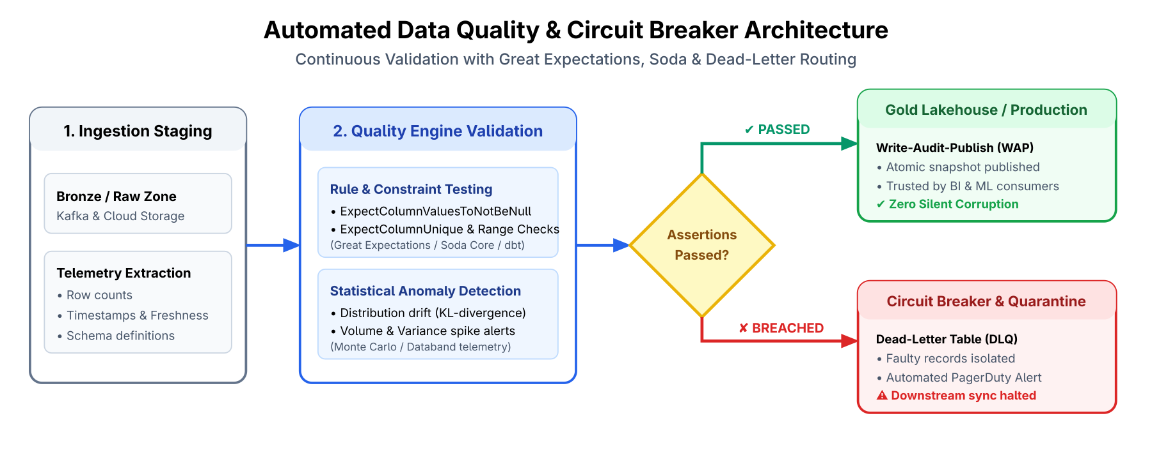
QUALITÉ DES DONNÉES — STANDARDS DAMA & ISO 8000
Mise en Œuvre : Le Disjoncteur Automatisé (Data Circuit Breaker)
Comment transformer les 6 dimensions en actions concrètes ?
1. Ingestion Bronze : Réception brute et calcul des métriques immédiates de volume.
2. Moteur d'Assertions (Silver) : Exécution des tests programmés sur les 6 dimensions.
3. Porte de Décision (Quality Gate) : Si 100% des tests critiques réussissent : promotion en Gold.
4. Déclenchement du Coupe-Circuit : Si un test échoue : dérivation vers la Dead Letter Queue (DLQ), gel des rapports BI et alerte PagerDuty vers l'équipe d'astreinte.
Notes:
Notes de l'orateur (2 min) :
- Les 6 dimensions ne restent pas sur papier : elles sont intégrées au disjoncteur.
- Ce schéma démontre comment une anomalie sur l'une des dimensions est dérivée en quarantaine sans contaminer le reste.

Slide 11
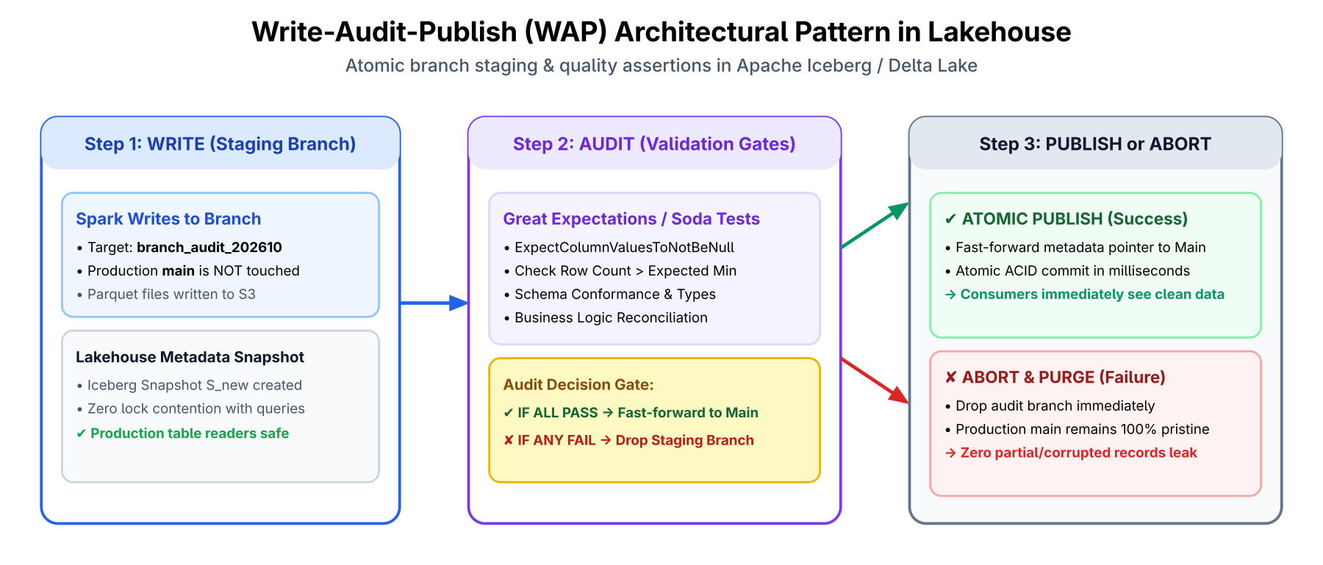
QUALITÉ DES DONNÉES — STANDARDS DAMA & ISO 8000
Garantie Atomique : Le Pattern Write-Audit-Publish (WAP)
Zéro compromis : Zéro lecture sale en production
1. WRITE (Écriture Isolée) : Spark écrit les données dans une branche de staging isolée dans Apache Iceberg sans toucher à main.
2. AUDIT (Audit Automatisé) : Exécution des vérifications sur les 6 dimensions sur la branche temporaire.
3. PUBLISH (Publication Atomique) : En cas de succès : permutation de pointeur en une milliseconde (Fast-Forward).
4. ABORT (Annulation Sécurisée) : En cas d'échec : destruction de la branche éphémère. Les consommateurs ne voient jamais la corruption.
Notes:
Notes de l'orateur (2 min) :
- Le pattern WAP est l'implémentation de production ultime pour les 6 dimensions.
- Grâce aux tables Iceberg/Delta, l'audit se fait sur une branche éphémère sans impact sur les utilisateurs.

Slide 12
Synthèse & Recommandations pour l'Ingénieur de Données
1. La Qualité est un Contrat (Data Contracts) : Définir formellement les 6 dimensions dans des contrats de données partagés entre producteurs et consommateurs.
2. Automatisation Impérative : Aucune donnée ne doit atteindre la couche Gold sans validation par un moteur déclaratif (Great Expectations, Soda).
3. Isolation plutôt que Blocage : Adopter les coupe-circuits et les Dead Letter Queues pour préserver la continuité de service des données saines.
4. Traçabilité par le Lignage : Associer les contrôles de qualité à OpenLineage pour identifier la cause racine en cas de rejet.
Merci pour votre attention — Place aux questions (Session Q&A)
Notes:
Notes de l'orateur (1 min) :
- Récapitulatif : la qualité de la donnée est la condition de base de la valeur en IA et BI.
- Remerciements et ouverture des questions techniques.

